Slide 1
ГЛАВНОЕ УПРАВЛЕНИЕ ОБРАЗОВАНИЯ
ГРОДНЕНСКОГО ОБЛАСТНОГО ИСПОЛНИТЕЛЬНОГО КОМИТЕТА УЧРЕЖДЕНИЕ ОБРАЗОВАНИЯ
"ГРОДНЕНСКИЙ ГОСУДАРСТВЕННЫЙ
ЭЛЕКТРОТЕХНИЧЕСКИЙ КОЛЛЕДЖ
ИМЕНИ ИВАНА СЧАСТНОГО"
Занятие 4
Тема: «Компоновочные схемы
автомобилей»
2021

Slide 2
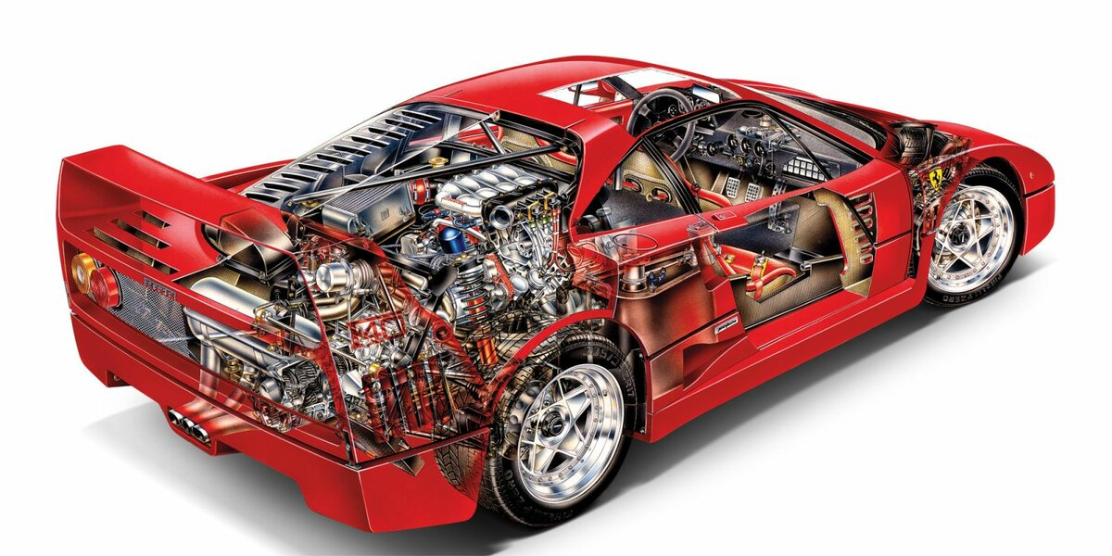
Общая компоновка предусматривает рациональное взаимное размещение двигателя, агрегатов и узлов автомобиля, обеспечивающее наиболее эффективное выполнение назначения автомобиля.

Slide 3
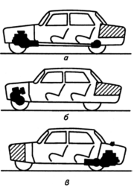
Компоновочная схема легкового автомобиля (рисунок 1) зависит от расположения силового агрегата (двигатель, сцепление, коробка передач) и ведущего моста. Наиболее распространены следующие три схемы:

Slide 4
• силовой агрегат спереди, ведущий мост задний (рисунок 1, а);
• силовой агрегат спереди, ведущий мост передний (рисунок 1, б);
• силовой агрегат сзади, ведущий мост задний (рисунок1, в).

Slide 5
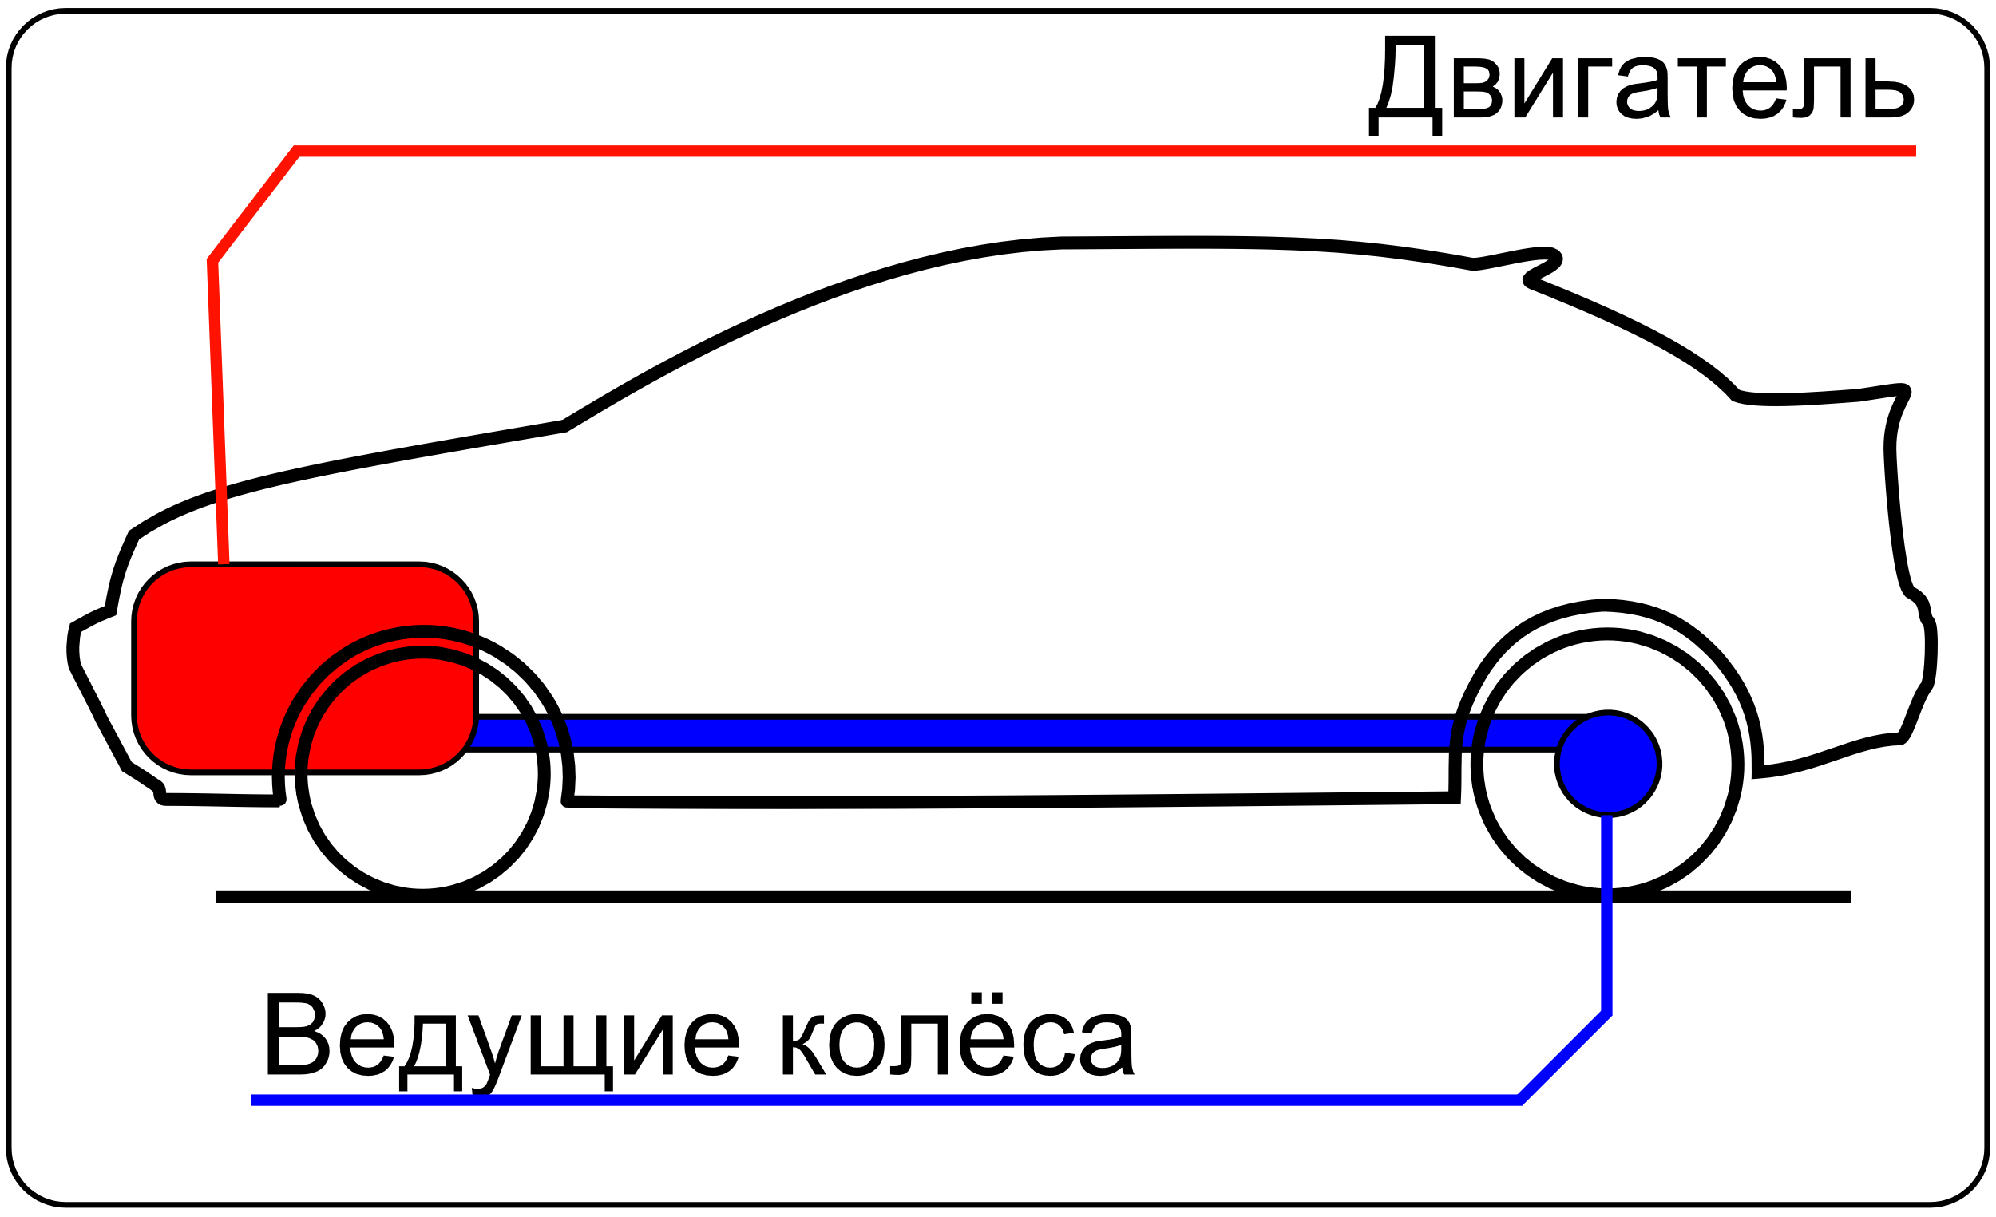
Первая схема, часто называемая классической, обеспечивает хорошую доступность к двигателю для его обслуживания и ремонта и больший объем багажного отделения. Недостатки этой схемы: относительно большая габаритная длина автомобиля и наличие туннеля в полу салона для размещения карданного вала. Такую компоновку применяют в легковых автомобилях среднего, большого и высшего классов.

Slide 6
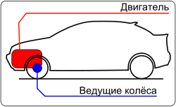
Вторую схему применяют в автомобилях особо малого, малого и среднего классов. Здесь двигатель, сцепление и коробка передач выполнены в едином картере.

Slide 7
Преимущества схемы: обеспечение хорошей устойчивости и управляемости, минимальная длина автомобиля, уменьшение неснаряженной массы, отсутствие туннеля в полу салона. Однако при такой схеме затруднен доступ к двигателю для его обслуживания и ремонта.

Slide 8
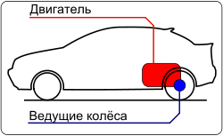
Третью схему используют в автомобилях особо малого класса с двигателем небольшого рабочего объема.

Slide 9
а — спереди, ведущий мост задний;
б — спереди, ведущий мост передний;
в — сзади, ведущий мост задний
Рисунок 1 - Компоновочные схемы легковых автомобилей при расположении силового агрегата:

Slide 10
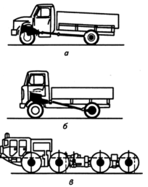
Компоновочные схемы грузовых автомобилей общего назначения определяются взаимным расположением двигателя и кабины.
Наибольшее распространение получили три основные схемы: кабина за двигателем, над двигателем и перед двигателем (рисунок 2).
Рисунок 2 - Компоновочные схемы грузовых автомобилей:
а — кабина за двигателем; б — кабина над двигателем; в — кабина перед двигателем

Slide 11
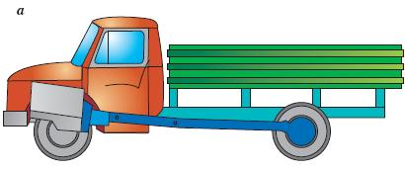
При первой схеме (рисунок 2, а) обеспечиваются хороший доступ к двигателю, простота конструкции сцепления и коробки передач, расположение водителя и пассажиров в зоне пониженной вибро- нагруженности. Однако при этом увеличиваются база и габаритная длина автомобиля и ухудшается передняя обзорность.

Slide 12
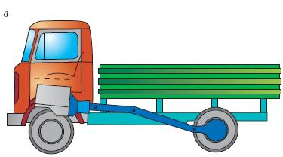
Вторая схема (рисунок 2, б) позволяет удлинить грузовую платформу, обеспечить загрузку мостов автомобиля до максимально допустимых значений, улучшить переднюю обзорность. Недостатком является необходимость опрокидывания кабины для обеспечения доступа к двигателю.

Slide 13
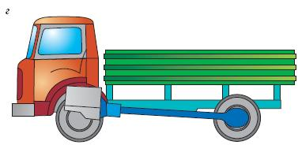
Третью схему (рисунок 2, в) применяют при компоновке полноприводных многоосных автомобилей. Она позволяет равномерно распределить осевые нагрузки на дорогу и обеспечивает хорошую обзорность. Однако при такой схеме у автомобиля меньше длина грузовой платформы и затруднен доступ к двигателю и коробке передач.

Slide 14
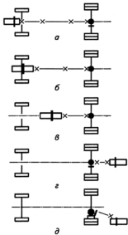
Компоновочные схемы автобусов зависят от взаиморасположения двигателя и трансмиссии. Основными являются следующие схемы: двигатель расположен впереди переднего моста (рисунок 3, а), над передним мостом (рисунок 3, б), под полом в пределах базы (рисунок 3, в), сзади с продольным (рисунок 3, г и д) или поперечным расположением.

Slide 15
Рисунок 3 - Компоновочные схемы автобусов: а — двигатель впереди переднего моста; б — двигатель над передним мостом; в — двигатель под полом в пределах базы; г и д — двигатель сзади

Slide 16
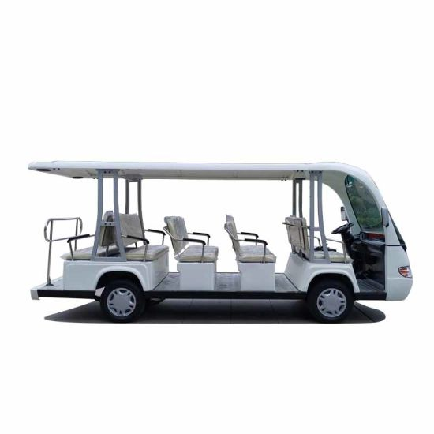
Наибольшие преимущества у схемы с задним расположением двигателя: возможность понижения уровня пола и создания емких багажных отделений; изоляция двигателя от салона и хороший доступ к нему; минимальные вибрация и шум; возможность рациональной планировки пассажирского салона; создание более комфортабельных условий для водителя. Однако при такой схеме трудно управлять силовым агрегатом и сложно разместить радиатор системы охлаждения.

Slide 17
Спасибо за внимание

